Slide 1

Использование концепции Lazy-Loading в приложениях Angular
Выполнил: Рошка Юрий
Группа: IS31R

Slide 2
Навигация:
Цель курсовой работы
Достижение цели предполагает
Lazy-Loading
Реализация Lazy-Loading подразумевает
Это есть в Angular
Модули
Маршрутизация
Компоненты
Angular CLI
Webpack
RxJs и Angular Material
Технолигии использованные в работе
Выводы (1)
Выводы (2)

Slide 3

Цель лицензионной работы
Цель работы является исследование фреймворка Angular с целью внедрения технологии Lazy-Loading и разработка демонстрационного приложения данной сущности.
Область исследования включает в себя технологии используемые в процессе разработки frontend на языке TypeScript необходимые для Lazy-Loading.
Анализ специальных информационных источников;
Исследование фреймворка Angular;
Исследование Lazy-Loading и сопутствующие технологии;
Исследование необходимых составляющих полноценного приложения на Angular: Material Design, Rest Api C#;
Разработка демонстрационного приложение.

Slide 4



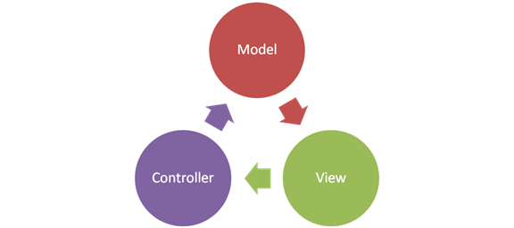

Достижение цели предполагает:
Исследование объектно-ориентированной, реактивной, декларативной парадигм программирования.
Анализ принципов проектирования с помощью патерна MVC (Model View Control)
Анализ современных веб технологий.

Slide 5
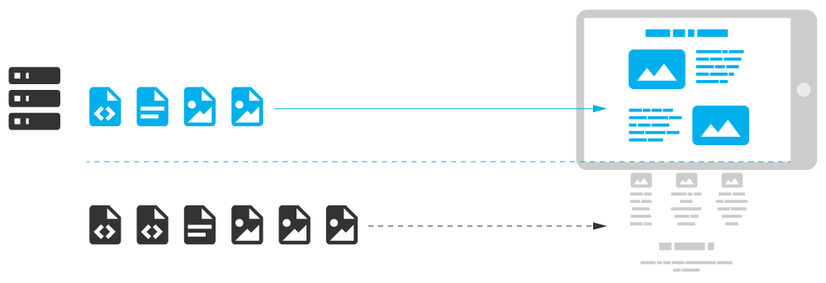
Lazy-Loading
Lazy-Loading это способ загрузки одностраничных веб приложении частями. Часто возникает необходимость отображения только определенного контента и чтобы не загружать веб приложение целиком целесообразно использовать технологию Lazy-Loading.
Lazy-Loading оптимизирует приложение, сократит скорость загрузки и увеличит безопасность приложения.

Slide 6

Реализация Lazy-Loading подразумевает
Модульный подход проектирования приложений
Маршрутизация одностраничных веб приложения

Slide 7

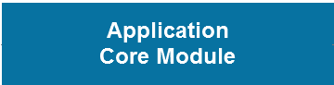
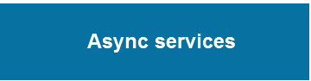
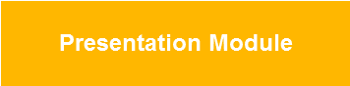
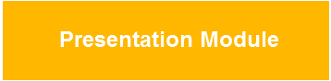

Всё это есть в архитектуре Angular

Slide 8
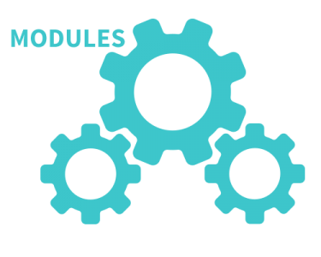
Модули
Для того, чтобы указать Angular какую часть приложения следует загрузить с помощью Lazy-Loading необходимо как то разделить приложение на части. Эти части называются модули.
Модули разделяют приложение на сегменты. Именно в модулях декларируются те компоненты и сервисы, которые будут загружаться с помощью Lazy-Loading. Один и тот же модуль можно переносить в разные приложения Angular.

Slide 9
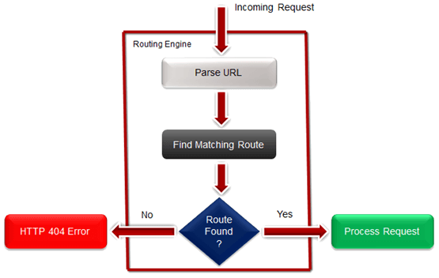
Маршрутизация
Маршрутизация играет роль "кнопки" по нажатию, которой у сервера будут запрошены необходимые компоненты. Маршрутизация обладает защитой и разрешает загрузку только если все заданные условия соблюдены.

Slide 10



Компоненты
Компоненты в Angular это, то что видит и с чем работает пользователь, а именно HTML шаблон + CSS стили, связанные с TypeScript кодом.
Данное решение позволяет разработчикам не запутаться в коде и без опаски, что-то в нем менять не волнуясь о том, что изменения повлияют каким-то образом на другую часть приложения. Компоненты строго разделены между собой.

Slide 11

Angular CLI
Angular CLI - это инструмент разработчика без которого было бы сложно обойтись.
Создание новых проектов настройка маршрутизации в Angular приложении, создание компонента, директивы или pipe с помощью Angular CLI осуществимо в два клика.

Slide 12

Webpack
Webpack - позволяют нам упаковывать, компилировать, организовывать множество ресурсов и библиотек в проекте. Он является одним из самых мощных и гибких инструментов для сборки frontend.
Webpack помогает осуществлять продвинутое разделение кода. Он входит в последние версии Angular и не требует дополнительной установки.

Slide 13


RxJs и Angular Material
RxJs позволяет обмениваться данными между компонентами. RxJs - это библиотека с объектами реактивного программирования. С её помощью некоторые решения можно сделать более элегантными.
Angular Material - позволяет унифицировать шаблоны компонентов с помощью стилей Material Design от Google. Она содержит в себе готовые директивы, стили и анимации для кнопок, таблиц, текстовых полей и тд.

Slide 14









В моём веб приложении я использовал…

Slide 15
Вывод:
Angular это фреймворк предназначенный для разработки больших проектов.
Его функционал позволяет создавать SPA любой сложности.
Проекты написанные на Angular легко обслуживать.
У фреймворка большое комьюнити, а значит можно найти много готовых решений.
Использование Angular CLI помогает правильно создать компоненты и другие элементы фреймворка.
Модульность помогает сделать какую-то часть приложения автономной.

Slide 16
Вывод:
Lazy-Loading оптимизирует работу приложения и повышает защиту.
Реактивное программирование помогает упрощать выражения и избегать дублирования кода.
На протяжении всей архитектуры фреймворка прослеживается идеология унификации.
Angular дает разработчику новое представление о разработке.
Использование языка программирование TypeScript даёт возможность типизации

